Slide 1

Урок-проект

Slide 2

УСПЕХ дарит РАДОСТЬ

Slide 3
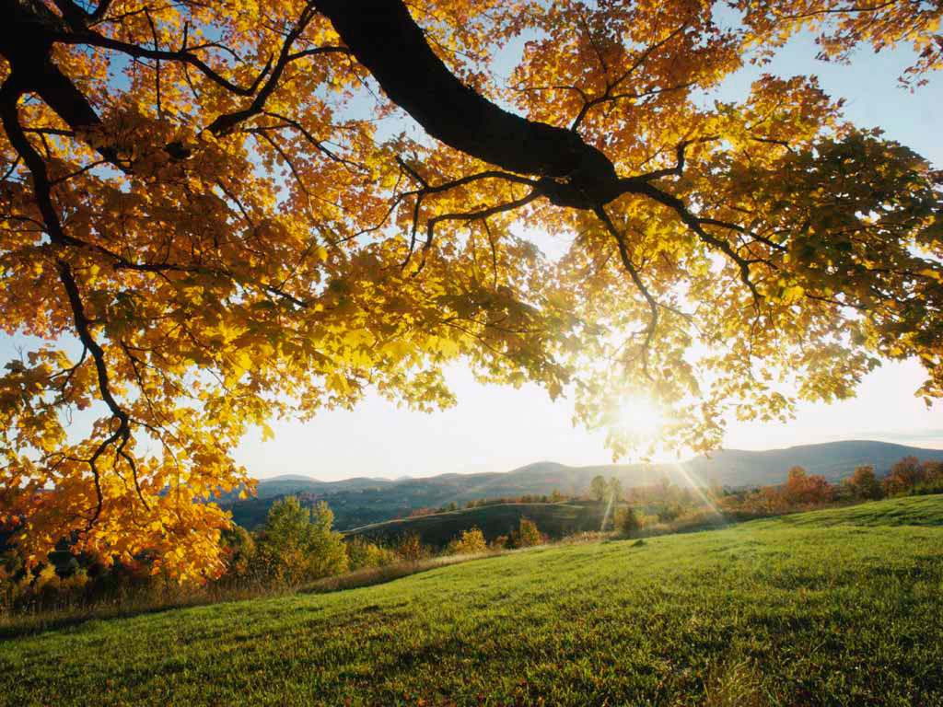

С чего начинается Родина?

Slide 4
ПАТРИОТЫ РОССИИ
Проблемные вопросы:
Почему мы любим свою Родину?
Что такое патриотизм?
Кого можно назвать патриотом России?
Могу ли я назвать себя патриотом России?
Может ли проявляться патриотизм в мирное время?

Slide 5
ПАТРИОТЫ РОССИИ
В словаре русского языка С.И. Ожегова дается толкование слова:
«патриот» – это человек, одушевленный патриотизмом, человек, преданный интересам какого-нибудь дела, глубоко привязанный к чему-нибудь.
«патриотизм» – преданность и любовь к своему Отечеству, своему народу и готовность к любым жертвам и подвигам во имя интересов своей Родины.

Slide 6
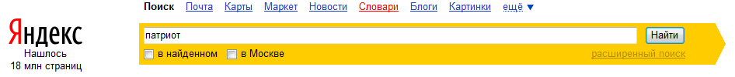
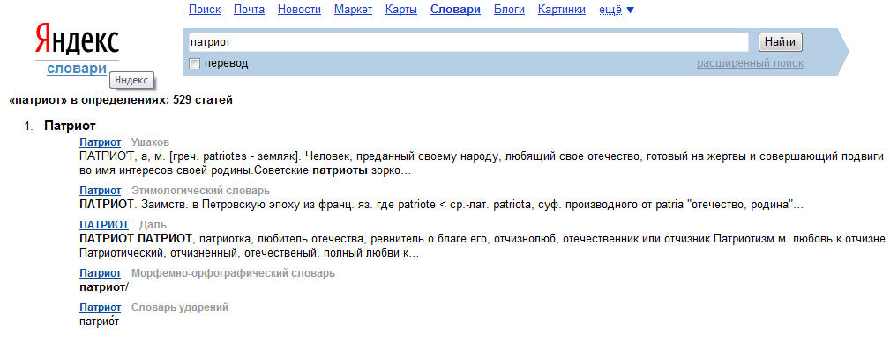
Попробуйте найти определения этих слов в электронных словарях
В строке поиска Яндекса введите искомое слово.
Над строкой поиска выберите ссылку «словари».
Зайдите по одной из найденных ссылок и прочтите определение.

Slide 7
Сегодня нам предстоит узнать:
Какие опасности угрожали России в начале 17 века?
Что происходило в стране после смерти Ивана Грозного?

Slide 8


Slide 9
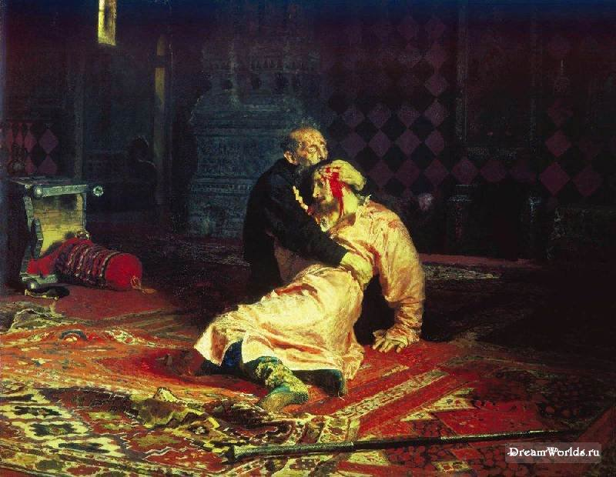
Кто такой Лжедмитрий? Почему - «лже»?

Slide 10
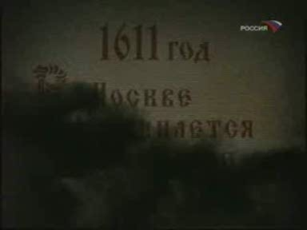

Slide 11
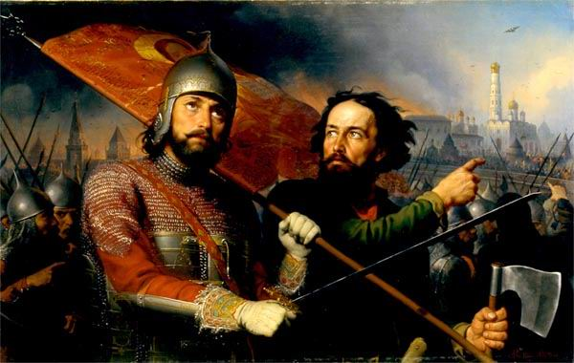
Народное ополчение – это войско, создаваемое в помощь регулярной армии на добровольных началах.

Slide 12
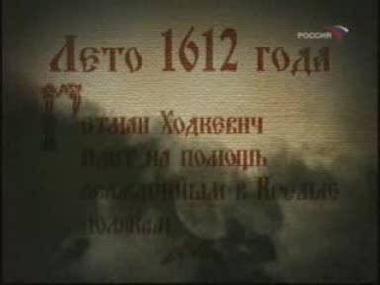

Slide 13
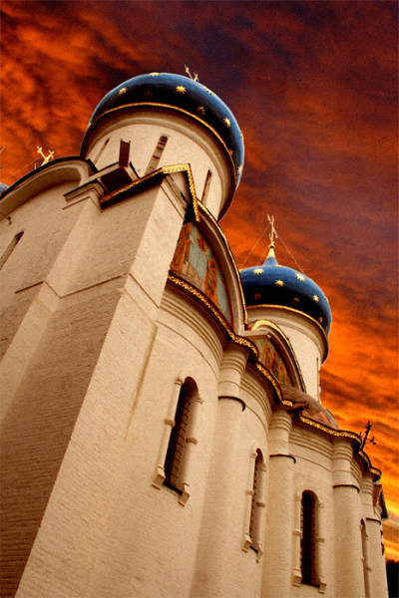
Почему это время назвали «смутным»?

Slide 14
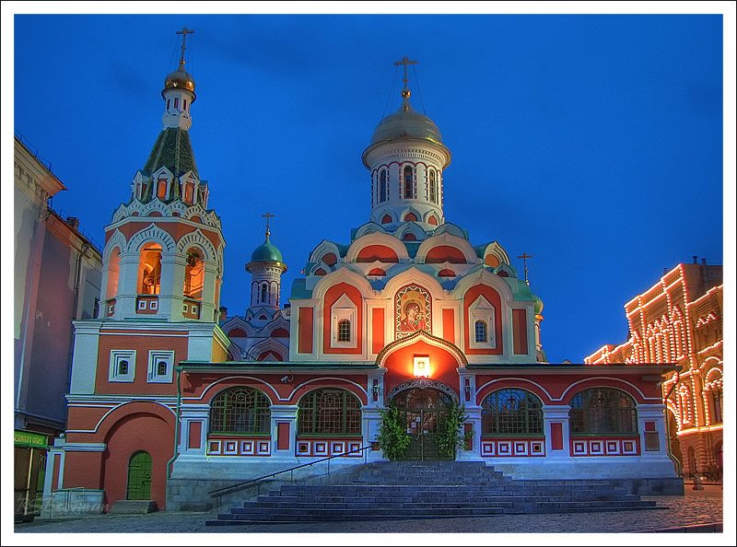

Slide 15
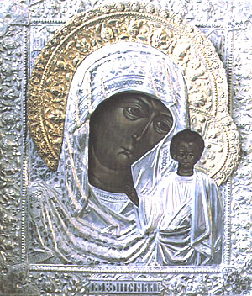

Slide 16
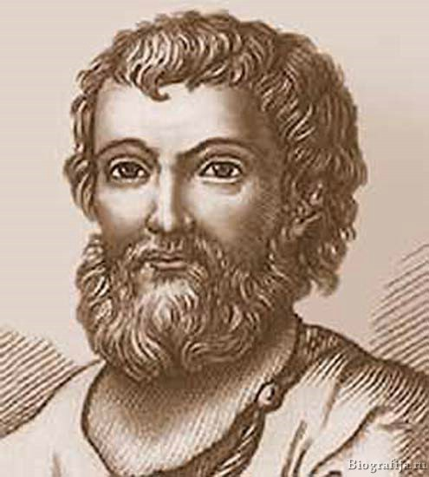
Кузьма Минин
Избавитель Москвы, отечества любитель;
Отчизны красоты, поляков страх и месть,
Российства похвала и вечна славы честь,
Се Минович Косма зде телом почивает.
Век истинный кто Росс, да прах его лобзает.

Slide 17
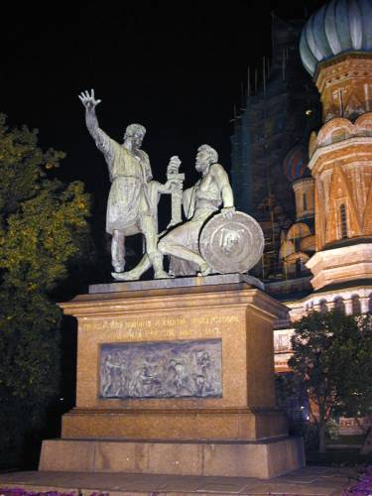
Памятник на Красной площади
Когда воздвигли памятник?
Из какого он материала?
Как звали скульптора, создавшего памятник?
Где сначала стоял памятник?
Что выбито на постаменте?

Slide 18


Slide 19
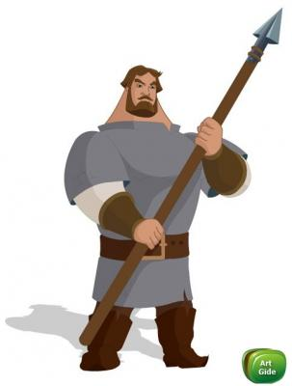
Физминутка

Slide 20
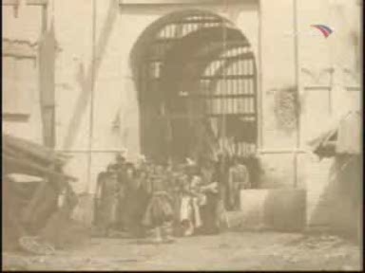
Династия Романовых

Slide 21
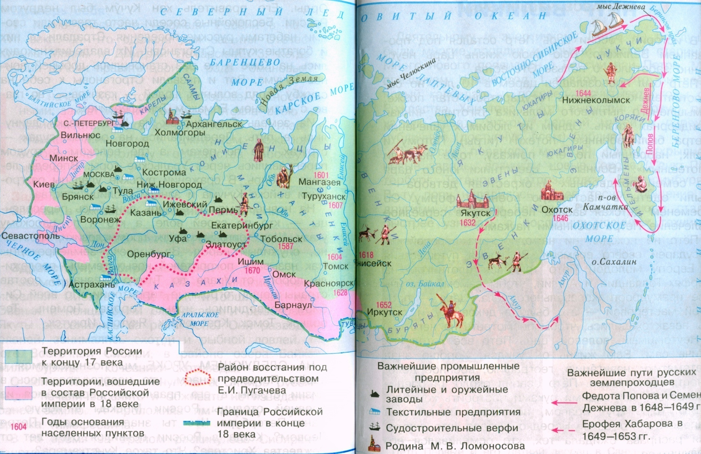
Территория России в 17-18 веках

Slide 22
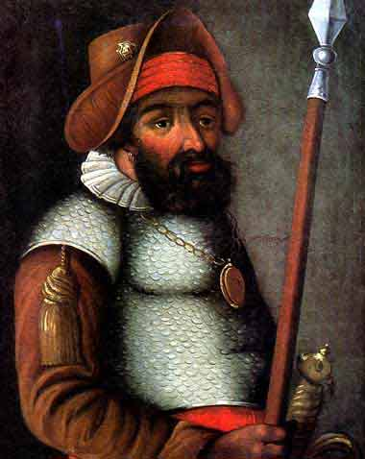
Ермак

Slide 23
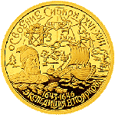

Slide 24
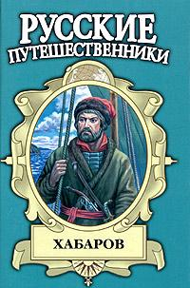

Slide 25


Slide 26
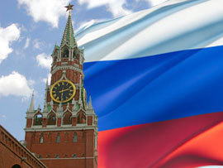
Патриотизм в наше время

Slide 27
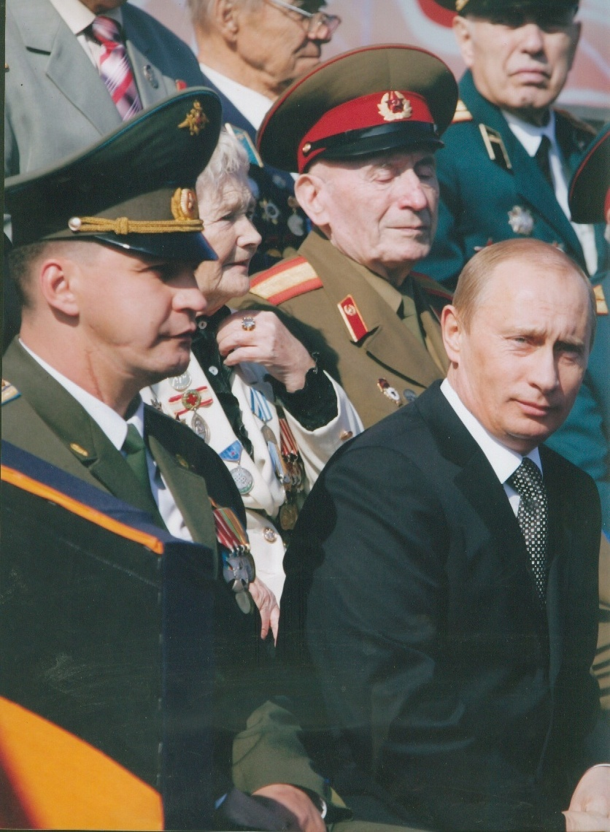
Герой РФ
Паньков Вадим Иванович

Slide 28
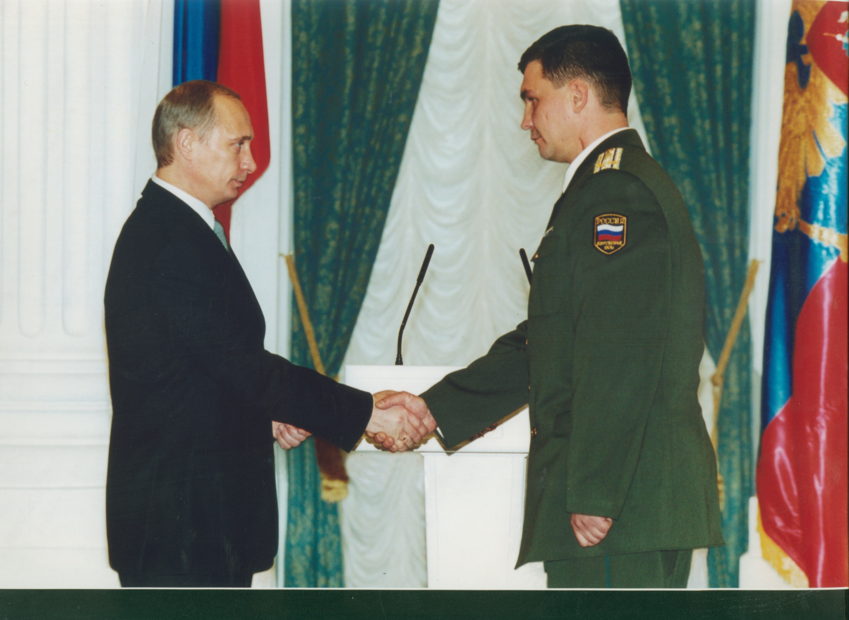

Slide 29
Ответь на вопрос:
Кто такой патриот?
О каких главных делах русских людей вы узнали сегодня?
Почему этих людей можно назвать патриотами?

Slide 30
Скажи:
Для чего нам нужен такой урок?
Определите ценность и полезность урока.
Закончи фразу:
«Сегодня на уроке я почувствовал…»

Slide 31
УСПЕХ дарит РАДОСТЬ

Slide 32
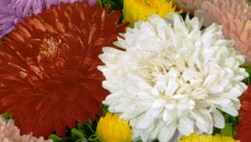

Slide 33
Домашнее задание
Статья учебника стр.87-89 пересказ, рабочая тетрадь №2-6 стр.31-32.
Задания по выбору:
Сочинение-рассуждение (эссе) «Могу ли я назвать себя патриотом России?».
Сочинение-рассуждение (эссе) «Какой бы Вам хотелось видеть свою Родину?»

